Slide 1
Дипломный проект на тему: «Диспансерный учет пациентов»
Подготовила: Янович Галина Збигневна
https://github.com/ToffeeGalka/DP.git

Slide 2
Назначение проекта
автоматизация регистрации и ведения диспансерных пациентов в медицинском учреждении.
Основной функционал
Регистрация пациентов в системе медицинского учреждения
Регистрация врачей медицинского учреждения
Постановка на диспансерный учет пациентов
Снятие пациентов с диспансерного учета
Формирование различных запросов по диспансерному учету
Ведение справочников:
справочник должностей медицинских работников
справочник заболеваний по МКБ-10
справочник причин снятия с диспансерного учета

Slide 3



Slide 4
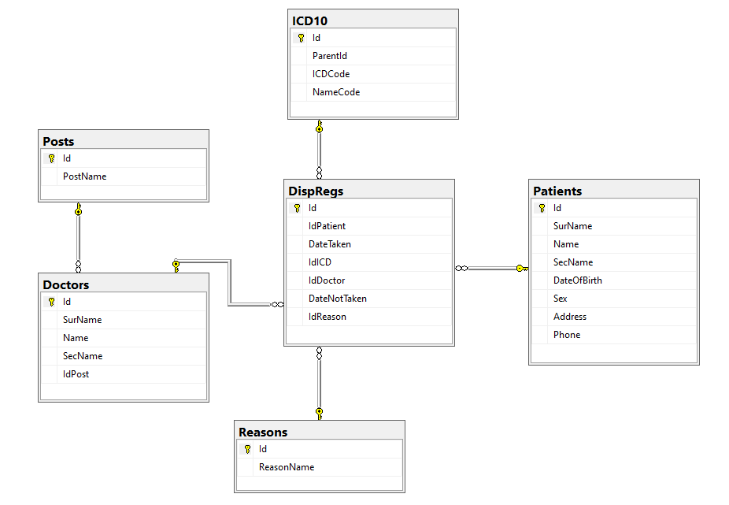
Схема базы данных

